Slide 1

Module 3
VOEDSELGELETTERDHEID & WELZIJN
www.foodecocultureedu.eu

Slide 2
INHOUDSOPGAVE
01
Inleiding & Leerresultaten
02
Onderwerp 1 – Gezonde voeding
03
Onderwerp 2 – Thuis koken en gezonde kookvaardigheden
04
Onderwerp 3 – Voedingswaarde-etikettering
05
Conclusie

Slide 3
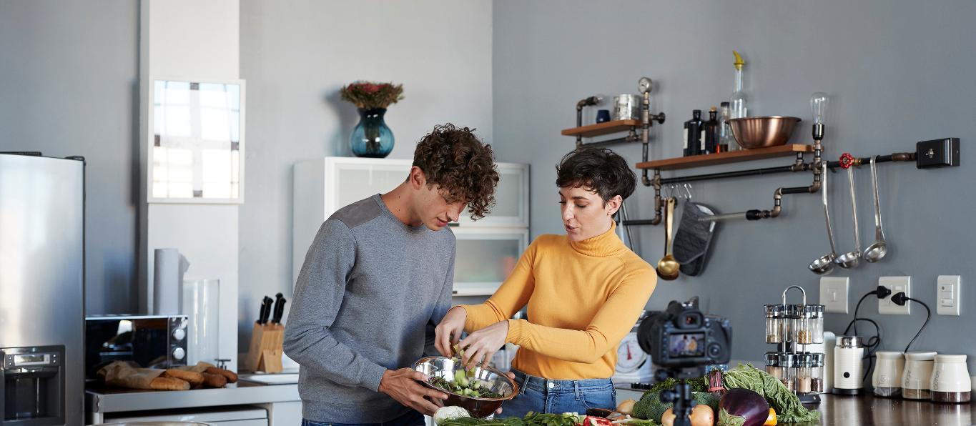
01
INLEIDING & LEERRESULTATEN

Slide 4
WAAROM VOEDINGSKENNIS EN WELZIJN?
In deze module ontwikkel je basisvaardigheden op het gebied van voedselkennis die bijdragen aan persoonlijk welzijn en weloverwogen, verantwoorde voedingskeuzes, en leer je hoe individuele kookgewoonten van invloed zijn op de gezondheid en bredere maatschappelijke en ecologische resultaten.
Je verdiept je in kernonderwerpen zoals gezonde en evenwichtige voeding (casestudy: het mediterrane dieet), thuis koken en praktische vaardigheden voor gezond koken, maar ook het begrijpen van voedingsinformatie en voedseletiketten en het interpreteren van voedselingrediënten.

Slide 5
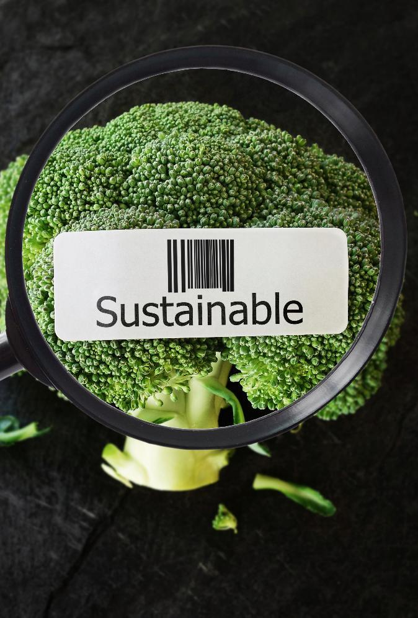

VOEDSELGELETTERDHEID
Voedingsgeletterdheid is een breed begrip dat de kennis, vaardigheden en attitudes omvat die nodig zijn om weloverwogen en bewuste beslissingen te nemen over voeding en gezondheid.
INGREDIËNTEN
Silva, P. Verbetering van de voedselgeletterdheid van adolescenten door middel van de principes van het mediterrane dieet: van bewijs naar praktijk. Nutrients 2025, 17, 1371
https://www.mdpi.com/2072-6643/17/8/1371

Slide 6

WELZIJN
Welzijn is een positieve toestand die door individuen en samenlevingen wordt ervaren. Net als gezondheid is het een bron voor het dagelijks leven en wordt het bepaald door sociale, economische en ecologische omstandigheden. Welzijn omvat levenskwaliteit en het vermogen van mensen en samenlevingen om met een gevoel van betekenis en doel bij te dragen aan de wereld.
Wereldgezondheidsorganisatie (WHO), 2021

Slide 7
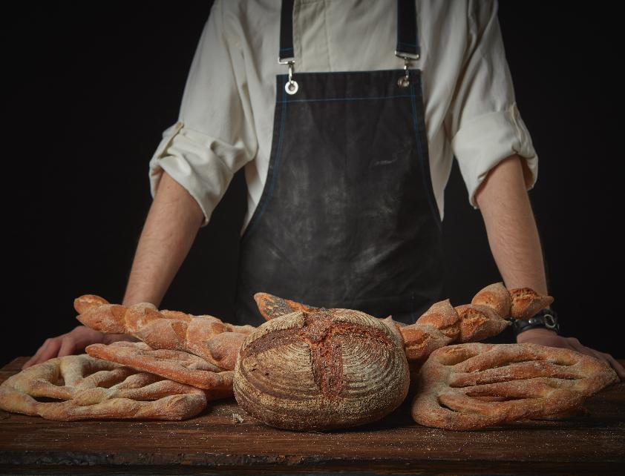
LEERRESULTATEN AAN HET EINDE VAN DEZE MODULE
Leerresultaat 1
Je bent in staat om aan te tonen dat je goed geïnformeerd bent over de principes van gezonde voeding en het belang daarvan voor het welzijn, met inbegrip van de rol van thuis koken, basisvaardigheden voor gezond koken en het interpreteren van voedingsetiketten en voedselingrediënten.
Leerresultaat 2
Je bent in staat om praktische kennis over voeding toe te passen op dagelijkse voedingskeuzes, waarbij je voedingsetiketten, ingrediëntenlijsten en gezonde kookprincipes gebruikt om je persoonlijk welzijn en een bewustere voedselconsumptie te ondersteunen.

Slide 8

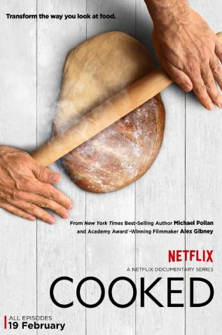
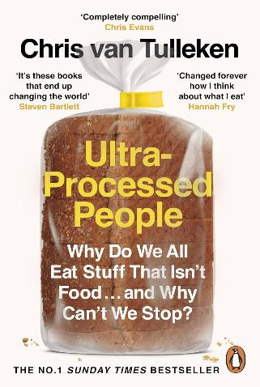
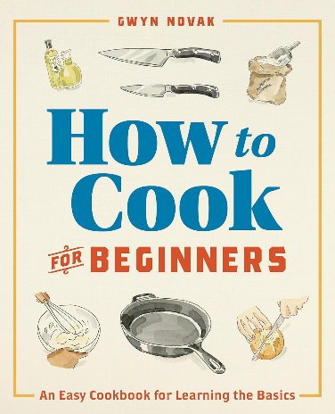
Inspiratie
Voordat we met de training beginnen, willen we graag enkele van de vele series en boeken over voeding en welzijn onder de aandacht brengen.
Live to 100: Secret of the Blue Zones
Ultra-Processed People: Why We Can't Stop Eating Food That Isn't Food
Koken voor beginners: een eenvoudig kookboek om de basis te leren
Cooked

Slide 9
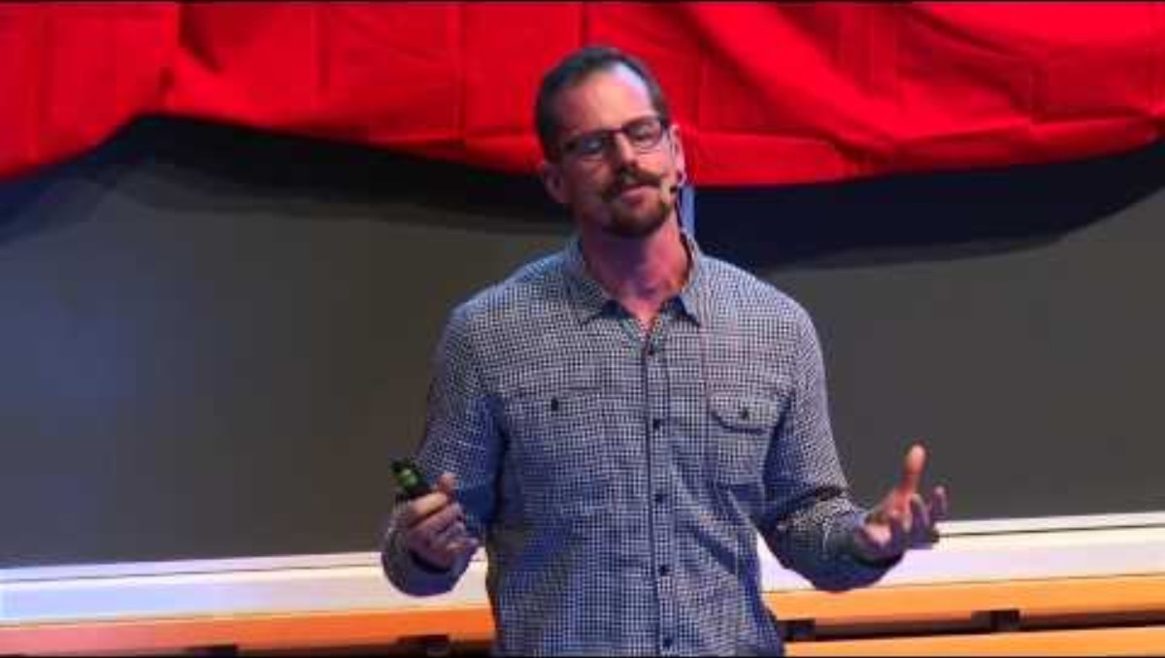
TEDx Talk
Voedselgeletterdheid – het gaat om meer dan alleen het lezen van etiketten
In deze video vertelt Eric Schofield, een docent culinaire kunsten uit Canada, over voedselkennis en deelt hij iets over zijn leven en ervaringen.
Voedselgeletterdheid – het gaat om meer dan alleen het lezen van etiketten: Eric Schofield bij TEDxTerryTalks 2013

Slide 10
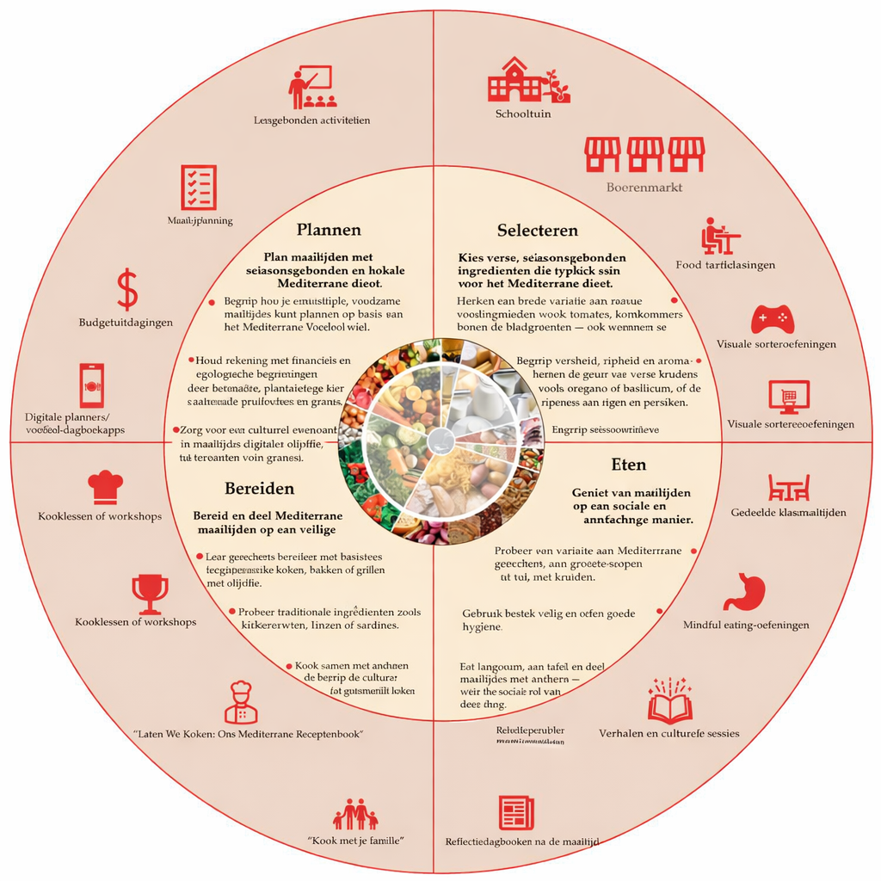
CASESTUDY
Dit narratieve overzicht beschrijft strategieën om de voedselkennis van adolescenten in een schoolomgeving te verbeteren. Het ondersteunt een schoolinterventieproject dat aansluit bij de principes van het mediterrane dieet.
Klik om te lezen
Silva, P. (2025). Verbetering van de voedselkennis van adolescenten door middel van de principes van het mediterrane dieet: van bewijs naar praktijk. Nutrients, 17(8), 1371.

Slide 11
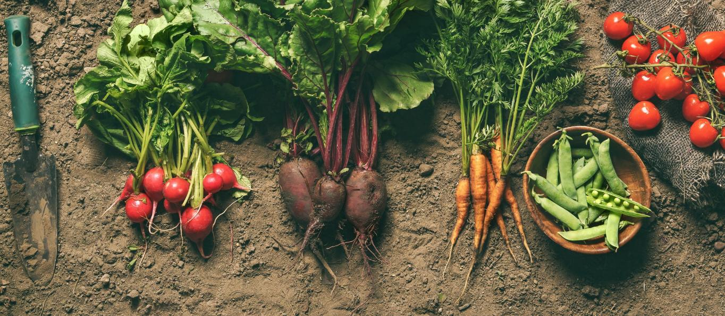
02
GEZONDE VOEDING

Slide 12
Onderwerp 1 - Gezonde voeding
Voeding speelt een cruciale rol in het bepalen van de gezondheid en het welzijn van zowel individuen als bevolkingsgroepen, en ongezonde voeding is een belangrijke risicofactor voor ziekte en invaliditeit.
Gezonde voeding helpt beschermen tegen alle vormen van ondervoeding en tegen niet-overdraagbare ziekten (NCD's), zoals diabetes, hartziekten, beroertes en kanker.
Gezonde eetgewoonten beginnen al vroeg in het leven: borstvoeding bevordert een gezonde groei en verbetert de cognitieve ontwikkeling.
Eetgewoonten en voorkeuren die in de kindertijd en adolescentie worden gevormd, blijven vaak bestaan tot in de volwassenheid.
Gezonde voeding kan vele vormen aannemen, maar de vier kernprincipes van adequaatheid, evenwicht, matiging en diversiteit moeten de basis vormen van elke gezonde voeding.
Een dieet moet ook veilig zijn om gezond te zijn, d.w.z. vrij van microbiële en chemische verontreinigingen.
Een verscheidenheid aan minimaal bewerkte en onbewerkte voedingsmiddelen, met een laag gehalte aan ongezonde vetten, vrije suikers en natrium, vormt de basis van elk gezond voedingspatroon.
BRON: Wereldgezondheidsorganisatie (WHO), 2020

Slide 13
Richtlijnen voor een gezond voedingspatroon – Aanbevelingen van de WHO
Eet dagelijks gevarieerd: groenten, fruit, peulvruchten, noten en volkoren
granen.
Beperk de inname van vrije suikers tot <10% van de dagelijkse energie-inname.
Beperk de totale vetinname tot <30% van de dagelijkse energie-inname.
Beperk de inname van verzadigde vetten
tot <10% en
transvetten
tot <1%.
Eet elke dag minstens 400 g
(5 porties) fruit en groenten per dag.
Beperk de zoutinname
tot <5 g/dag;
Gebruik gejodeerd
zout.

Slide 14
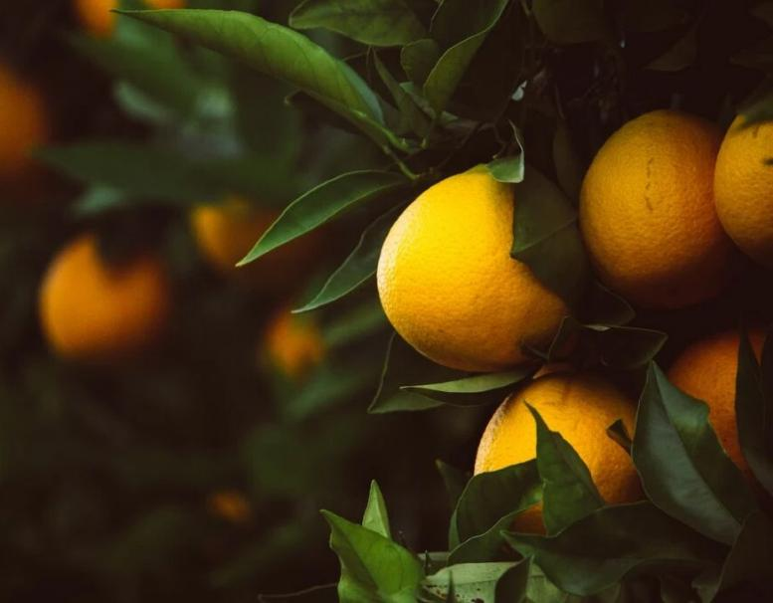

Casestudy - Het mediterrane dieet
Het mediterrane dieet is een gezond eetpatroon en een manier om chronische ziekten te voorkomen. Het is niet alleen een dieetmodel, maar een manier van leven met gezondheid en welzijn.
Het mediterrane dieet werd voor het eerst wetenschappelijk beschreven door een Amerikaan genaamd Ancel Keys, die in 1951 bijzonder geïnteresseerd raakte in een gezonde manier van eten die hij in Italië had ontdekt, de 'triade'. De 'triade' verwijst naar de manier van eten in het Middellandse Zeegebied op basis van tarwe, olijfolie en wijn; drie ingrediënten die verband houden met drie goden: Demeter voor graan, Athena voor olijfolie en Dionysus voor wijn.

Slide 15
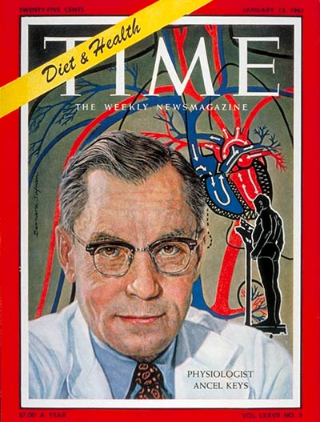
Casestudy - Mediterraan dieet
De Seven Countries Study was het eerste grote onderzoek naar voeding en levensstijl, samen met andere risicofactoren voor hart- en vaatziekten, in verschillende landen en culturen en over een langere periode.
Het onderzoek werd uitgevoerd tussen 1958 en 1964 en volgde gedurende tientallen jaren bijna 13.000 mannen van middelbare leeftijd in zeven landen.
Uit het onderzoek bleek dat bevolkingsgroepen met een dieet dat rijk was aan verzadigde vetten en dierlijke producten veel vaker hartziekten hadden, terwijl bevolkingsgroepen met een mediterraan of Japans dieet dat rijk was aan groenten, vis en plantaardige voedingsmiddelen aanzienlijk minder vaak hartziekten hadden.
Later werd de term 'mediterraan dieet' overgenomen door mediterrane landen zoals Spanje, Italië, Griekenland, Portugal en Marokko.
Sinds 2013 staat het op de Werelderfgoedlijst van UNESCO.
https://www.sevencountriesstudy.com/

Slide 16
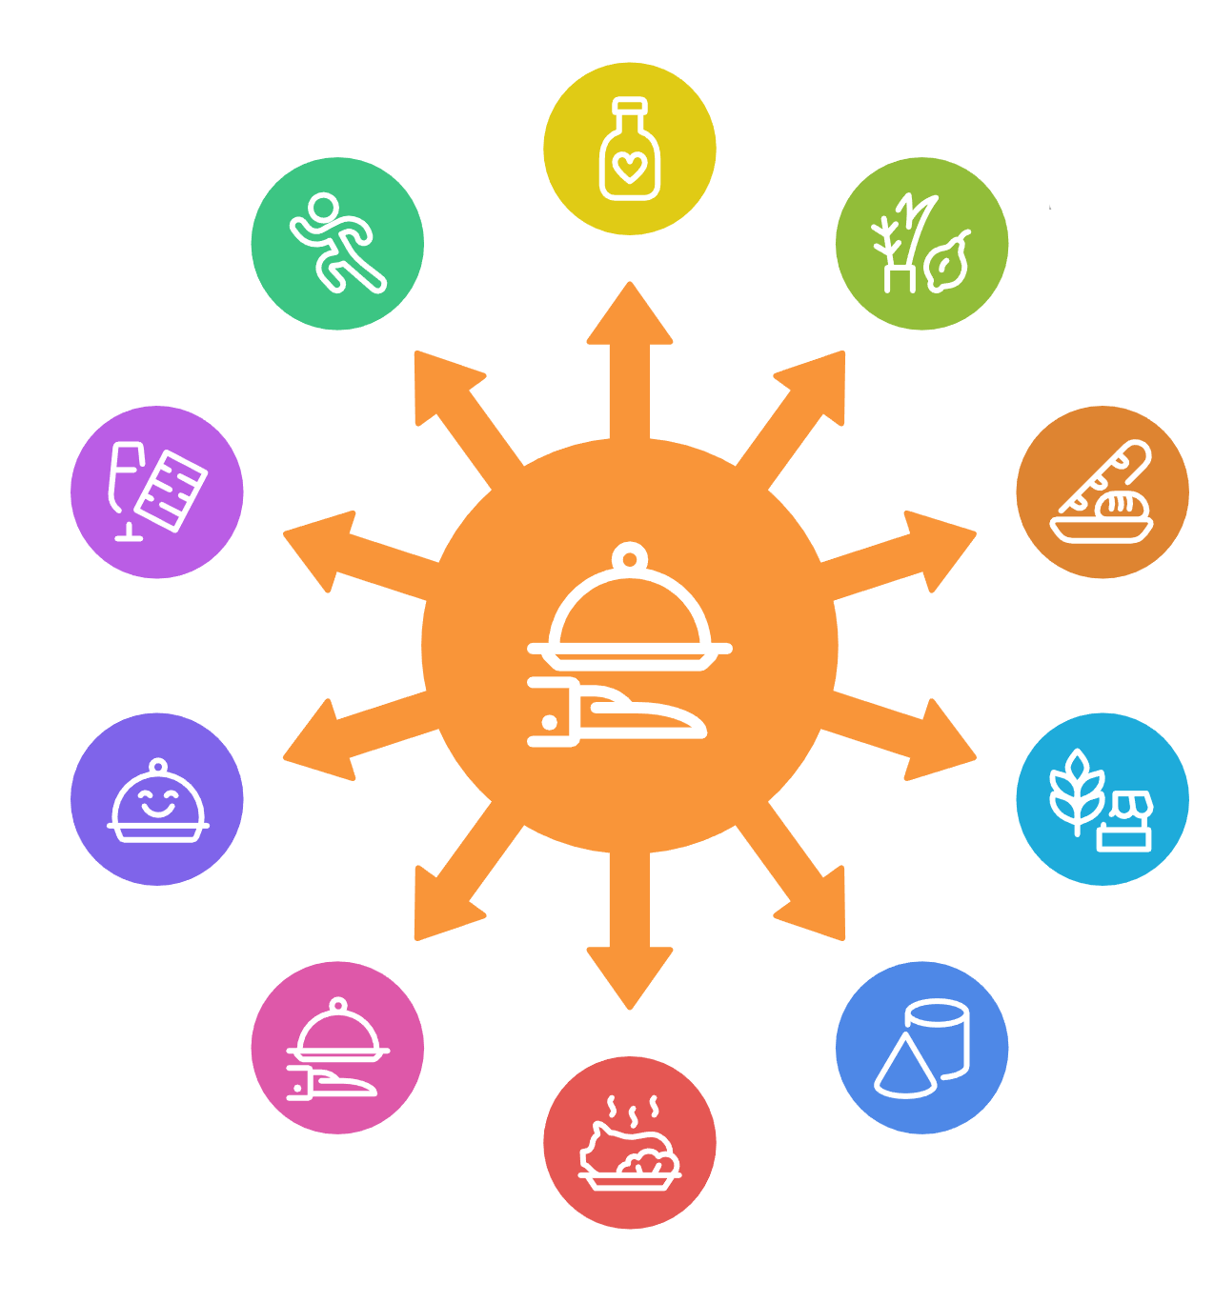
Olijfolie
Belangrijkste toegevoegde culinaire vetstof voor een gezond hart en bloedvaten.
Mediterraan diet Principes
Lichamelijke activiteit
Dagelijkse lichaamsbeweging om gezond te blijven..
Plantaardige voedingsmiddelen
Emoedigt de consumptie van fruit, groenten en peulvruchten aan.
Volkoren granen
Bevordert de consumptie van volkoren granen voor energie en vezels.
Dranken
Water als drank bij uitstek en matige consumptie van wijn.
Vers fruit
Promoot vers fruit als dagelijks dessert..
Verse voedingsmiddelen Geef de voorkeur aan verse, seizoensgebonden en minimaal bewerkte voedingsmiddelen.
Vis en eieren
Moedig het overvloedige consumeren van vis en het matige consumeren van eieren aan.
Zuivel
Beveel dagelijkse consumptie van zuivel aan als bron van calcium en probiotica.
Rood vlees
Matige consumptie van mager rood vlees.

Slide 17
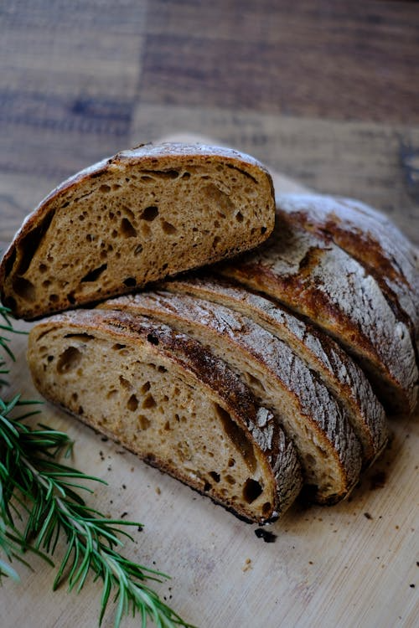
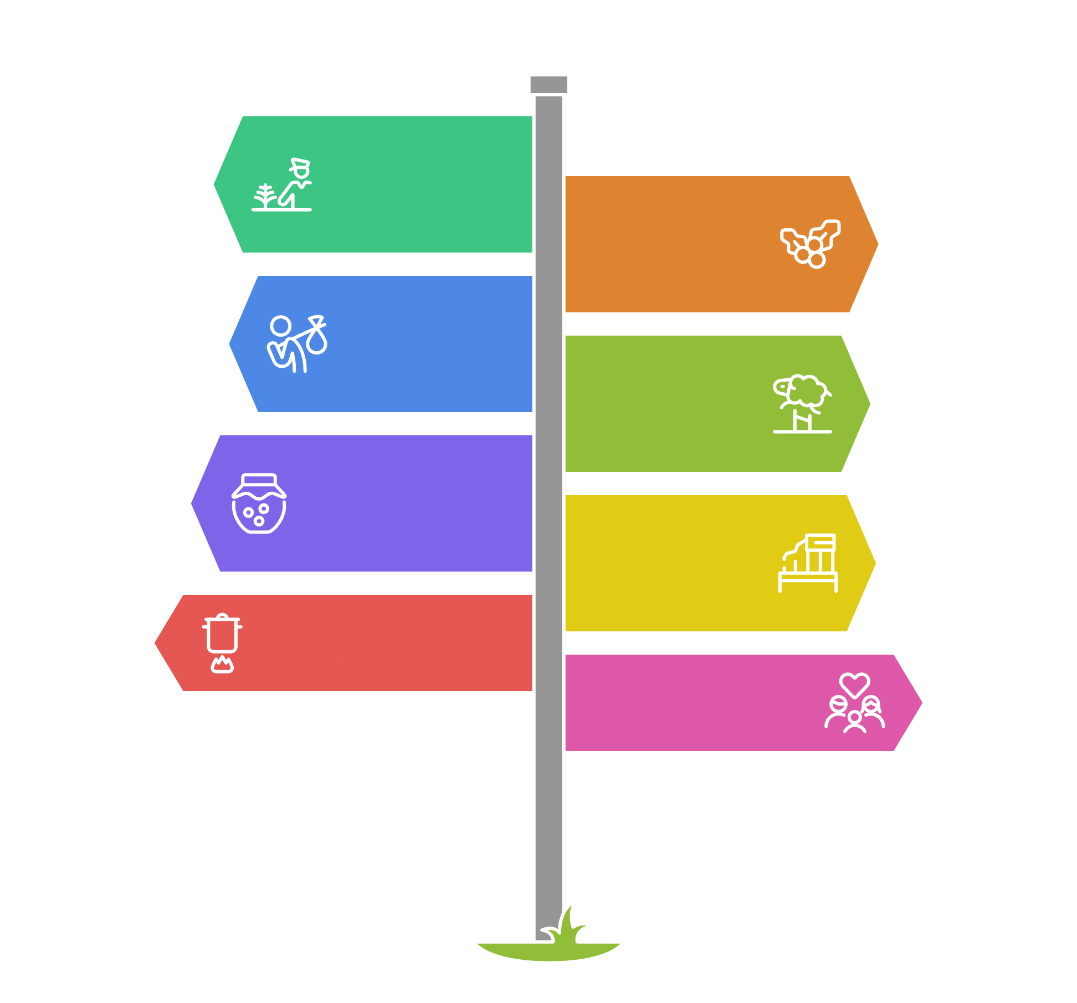
Mediterraan dieet
Het mediterrane dieet omvat een reeks vaardigheden:
Agricultura Sustentável
Colheitas comunitárias
Pesca Tradicional
Pecuária Tradicional
Conservação de Alimentos
Processamento Artesanal
Cozinha Simples
Partilha das Refeições

Slide 18
Mediterraan dieet
Immaterieel cultureel erfgoed van de mensheid
Traditionele eetgewoonten
Gezond voedingspatroon
Duurzaamheid en welzijn
https://ich.unesco.org/en/RL/mediterranean-diet-00884

Slide 19
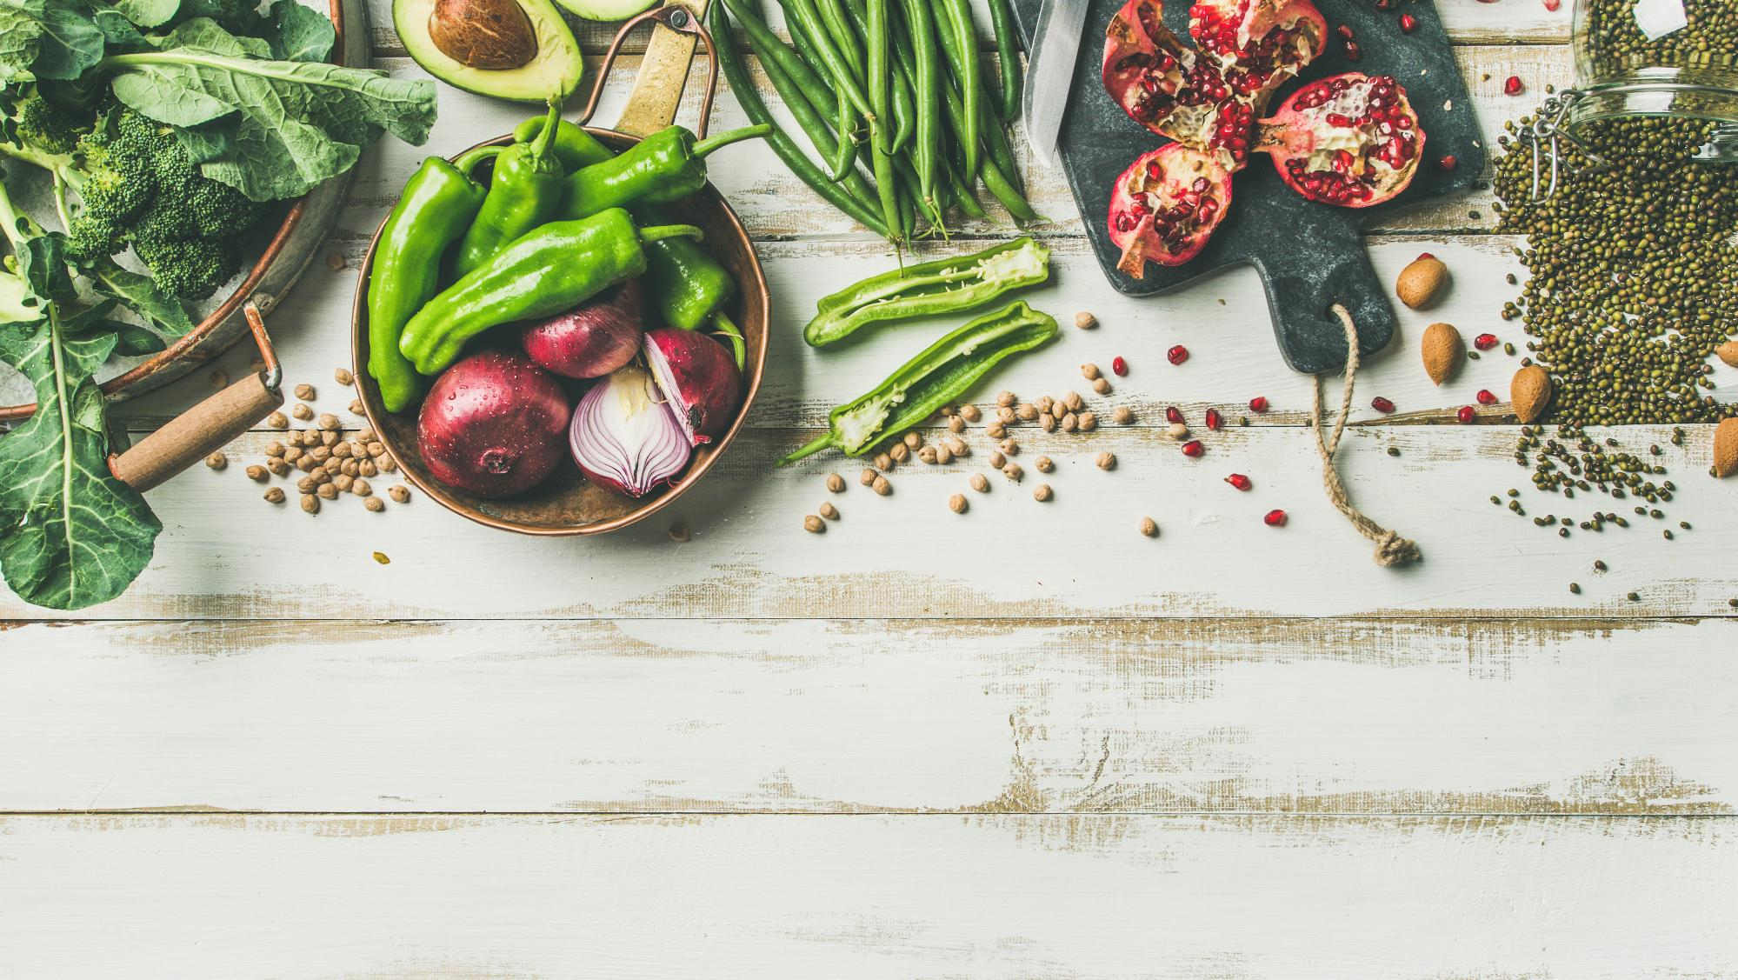
Nu ons 'regionale' mediterrane dieet de basis vormt voor een wereldwijd referentiedieet met alle erkende voordelen, zijn we het erover eens dat 'de mensheid als geheel' baat zal hebben bij het behoud ervan en bij wetenschappelijk onderbouwd bewijs. Een echt 'immaterieel cultureel erfgoed van de mensheid'.
Antonia Trichopoulou, 2021
Trichopoulou A. Het mediterrane dieet als immaterieel erfgoed van de mensheid: 10 jaar later. Nutr Metab Cardiovasc Dis. 2021.

Slide 20
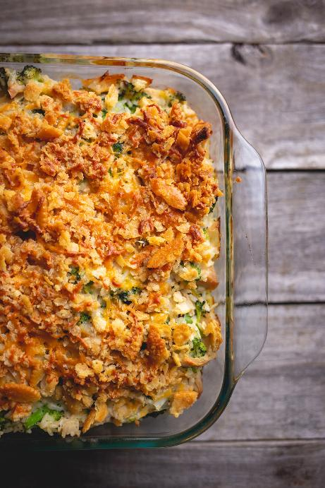
Oefening voor leerlingen
Aanpassing van een bekend recept
OPDRACHT: Pas een van uw lokale of familierecepten aan door enkele principes van het mediterrane dieet toe te passen:
Probeer dierlijke vetten te vervangen en het vetgehalte te verminderen.
Gebruik meer groenten en peulvruchten.
Gebruik indien mogelijk volkorenproducten.

Slide 21
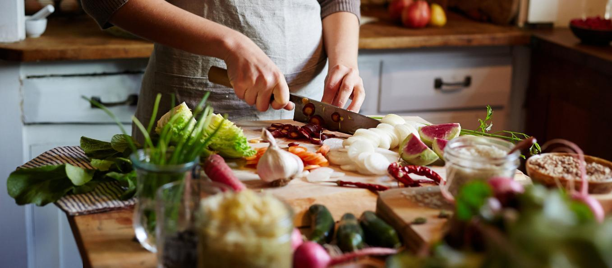
03
THUIS KOKEN EN GEZOND KOKEN

Slide 22
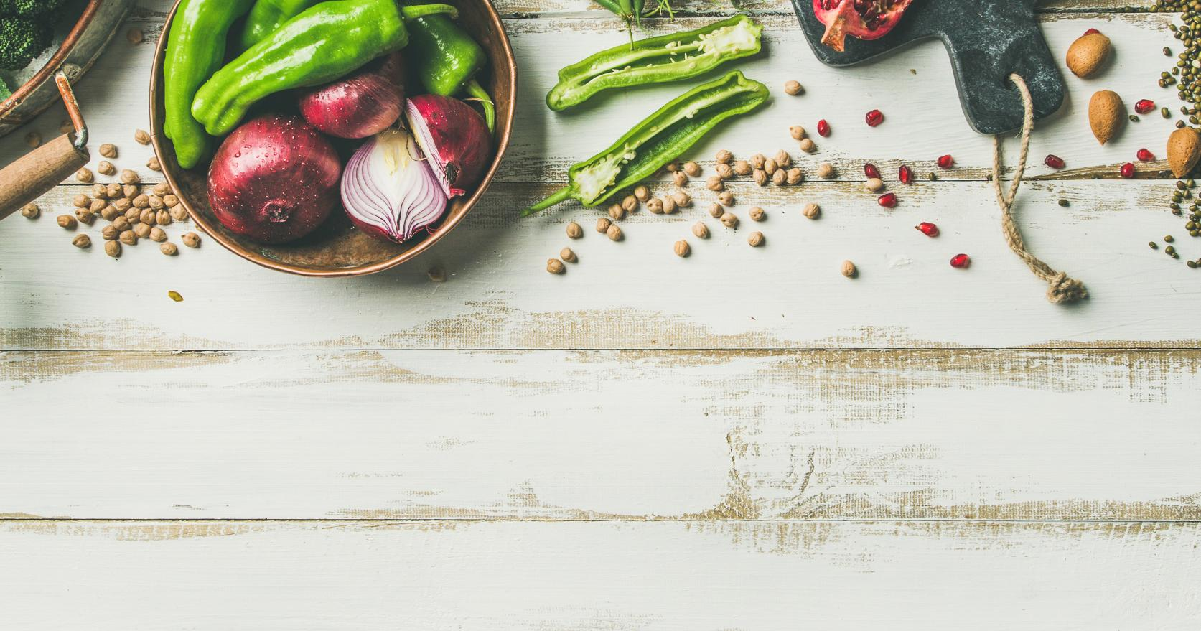
Basisvaardigheden op het gebied van koken zijn een deugd. Het vermogen om jezelf en een paar anderen vakkundig te voeden, zou aan elke jonge man en vrouw moeten worden aangeleerd als een fundamentele vaardigheid.
Anthony Bourdain

Slide 23
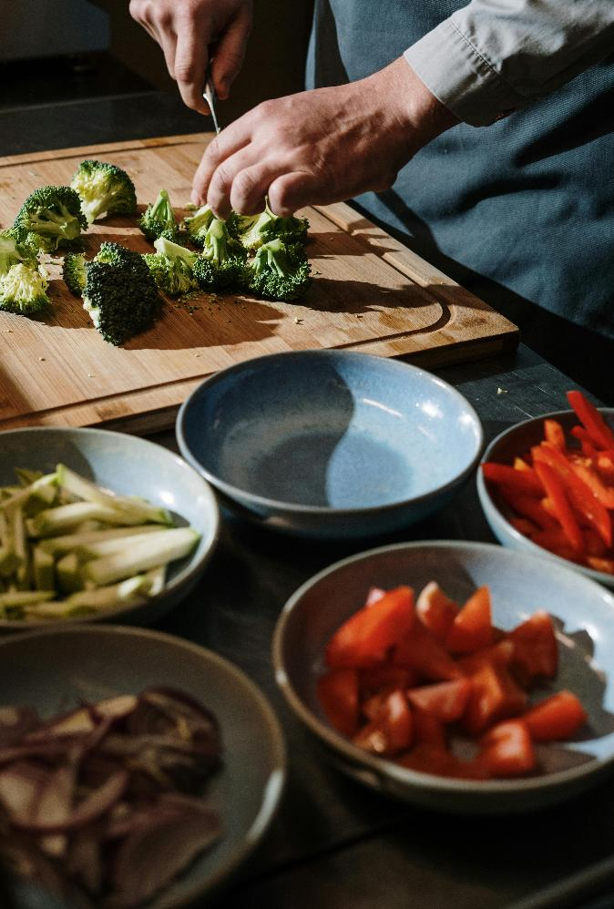
ONDERWERP 2 | THUIS KOKEN
Thuis koken verwijst naar het vermogen om zelfstandig maaltijden te plannen, te bereiden en te koken.
Het is een essentiële levensvaardigheid die verband houdt met gezondere voeding, voedselautonomie en welzijn.
Regelmatig thuis koken gaat gepaard met een betere voedingskwaliteit en een lagere consumptie van ultraverwerkte voedingsmiddelen.
Thuis koken draagt ook bij aan duurzaamheid door voedselverspilling te verminderen.

Slide 24
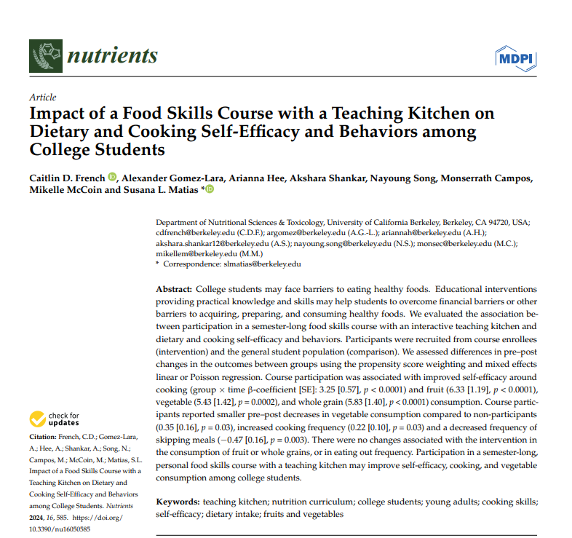
Onderzoek toont aan...
"Deelname aan een semesterlange cursus persoonlijke voedingsvaardigheden met een leskeuken kan de zelfredzaamheid, kookvaardigheden en groenteconsumptie onder studenten verbeteren."
Klik om te lezen
French C.D., et al. Impact van een cursus voedingsvaardigheden met een leskeuken op zelfredzaamheid en gedrag op het gebied van voeding en koken bij studenten. Nutrients. 21 februari 2024; 16(5):585.

Slide 25
Thuis koken en gezondheidsresultaten
Mensen die vaker koken, consumeren doorgaans:
Meer fruit, groenten en volwaardige voeding
Minder zout, suiker en verzadigde vetten
Thuis koken ondersteunt:
Een beter gewichtsbeheer
Een betere stofwisseling
Langdurige eetgewoonten
Kosteneffectiviteit
Kookvaardigheden zijn een belangrijke factor voor voedselkennis en veerkracht op het gebied van voeding!

Slide 26
Basisvaardigheden voor thuis koken
Maaltijdplanning en tijdmanagement.
Inzicht in kookmethodes zoals koken, stomen, bakken en sauteren.
Basisvaardigheden voor het lezen en aanpassen van recepten.
Basisvaardigheden voor het gebruik van messen en het bereiden van voedsel.
Veilige omgang met voedsel en hygiëne.

Slide 27
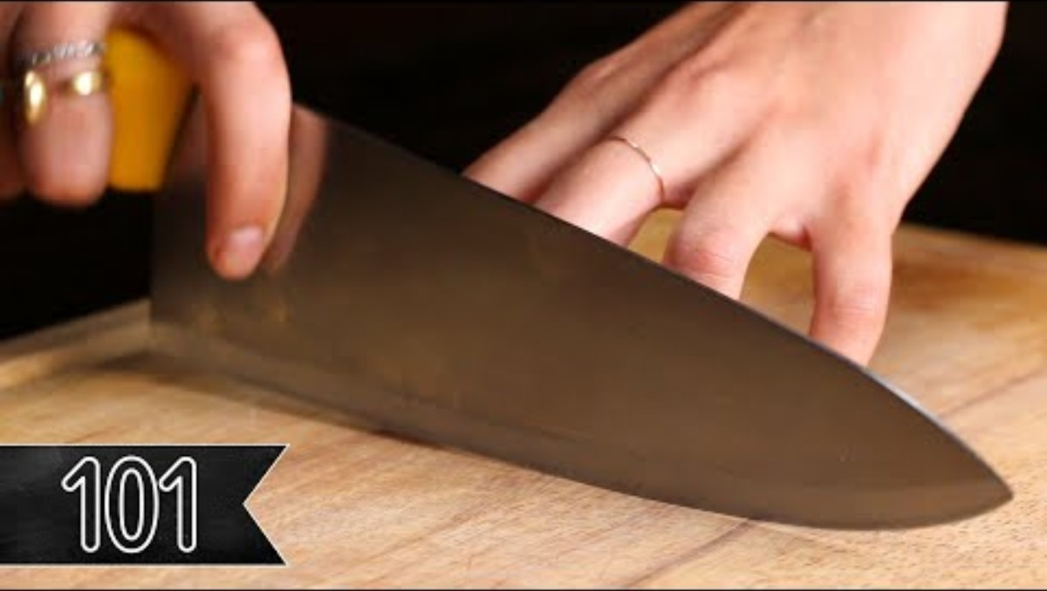
Basisvaardigheden met messen 101
Dit is een korte video waarin enkele basisvaardigheden met messen worden uitgelegd.
Alexis de Boschnek legt uit hoe je veilig met een keukenmes omgaat.
Basisvaardigheden met messen

Slide 28
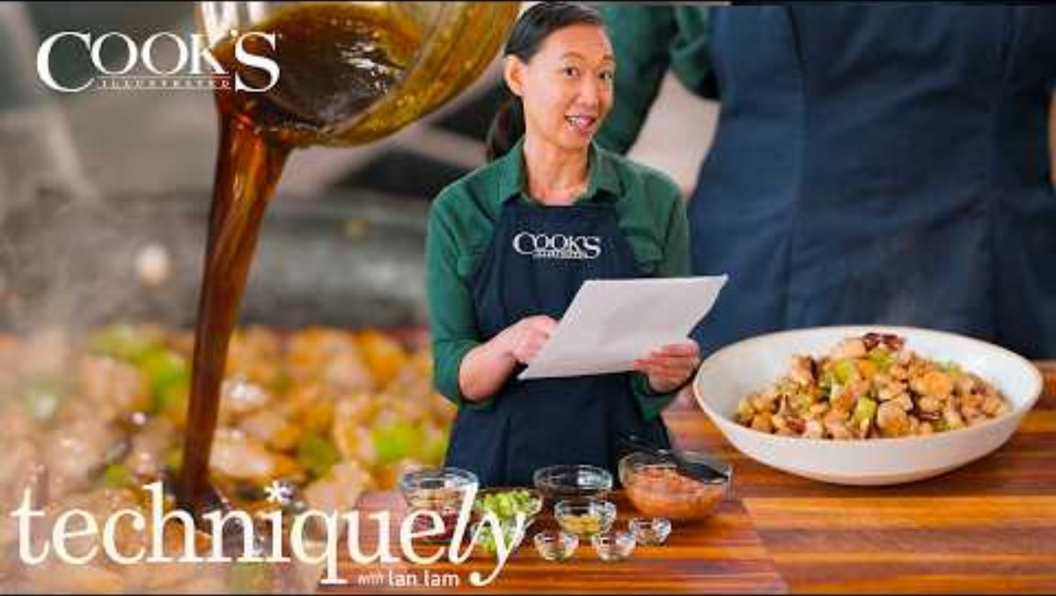
Hoe volg je een recept | Techniek met Lan Lam
Dit is een korte video waarin Lan Lam van America's Test Kitchen uitlegt hoe je een recept op de juiste manier volgt en hoe je recepten aan je eigen behoeften kunt aanpassen.
Hoe je (echt) een recept volgt | Techniek met Lan Lam

Slide 29
GEZOND KOKEN
Gezond koken richt zich op:
Het behoud van de voedingswaarde tijdens de bereiding.
Het gebruik van kookmethodes die het gebruik van overtollig vet, zout en suiker beperken.
Het versterken van de smaak door het gebruik van kruiden, specerijen en natuurlijke ingrediënten.
Het in evenwicht brengen van maaltijden volgens voedingsrichtlijnen.

Slide 30
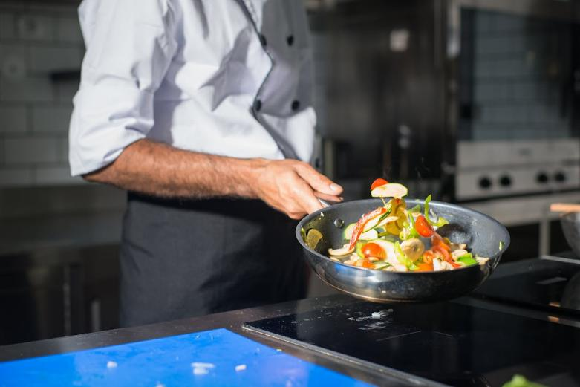
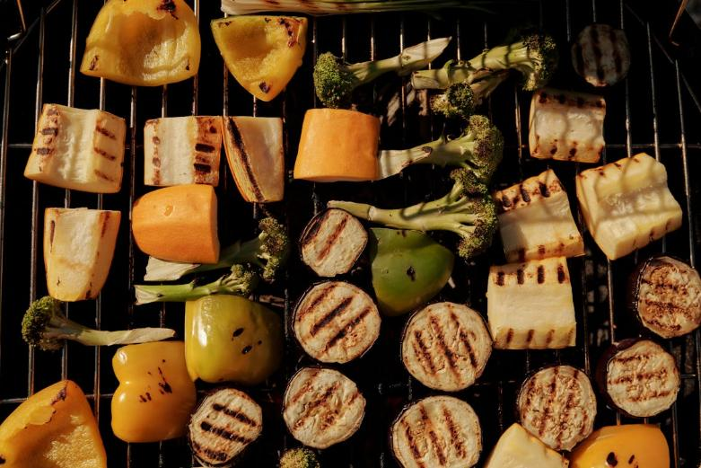
Gezonde kooktechnieken
Voorbeelden van gezondere technieken zijn:
Stomen en koken in plaats van frituren.
Bakken, grillen of frituren in de lucht in plaats van bakken in de pan.
Zo min mogelijk vet toevoegen.
Groenten beetgaar koken om voedingsstoffen te behouden.
In grote hoeveelheden koken om tijd en energie te besparen.

Slide 31
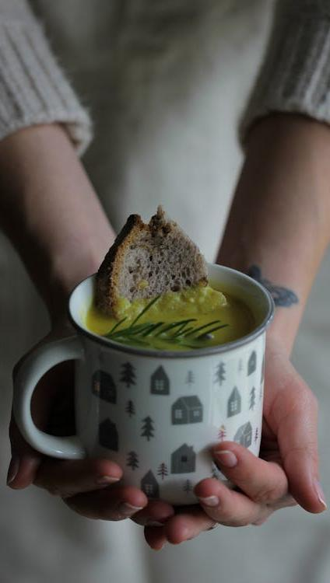
Ingrediëntenkeuze
Gezond koken begint bij de keuze van de ingrediënten:
Geef de voorkeur aan verse, seizoensgebonden en minimaal bewerkte voedingsmiddelen.
Kies volkorenproducten in plaats van geraffineerde granen.
Voeg plantaardige eiwitten toe, zoals peulvruchten, noten en zaden.
Lees voedseletiketten om te veel zout, suiker en additieven te vermijden.
Geef de voorkeur aan seizoensgebonden voedingsmiddelen voor uw maaltijden.

Slide 32
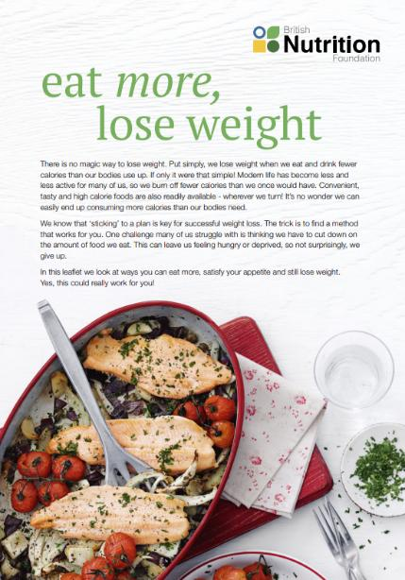
Portiecontrole en evenwichtige maaltijden
Klik om te lezen
Structureer maaltijden altijd rond groenten en plantaardige voedingsmiddelen.
Voeg gepaste porties eiwitten en koolhydraten toe.
Kies bij voorkeur voor plantaardige eiwitten, zoals peulvruchten. Ook vis, schaal- en schelpdieren en mager wit vlees zijn goede eiwitbronnen.
Vermijd te grote porties.
Begrijp de energiedichtheid van voedingsmiddelen.
Raadpleeg de brochure van de British Nutrition Foundation voor meer informatie!
energy-density-leaflet-april-2022.pdf

Slide 33
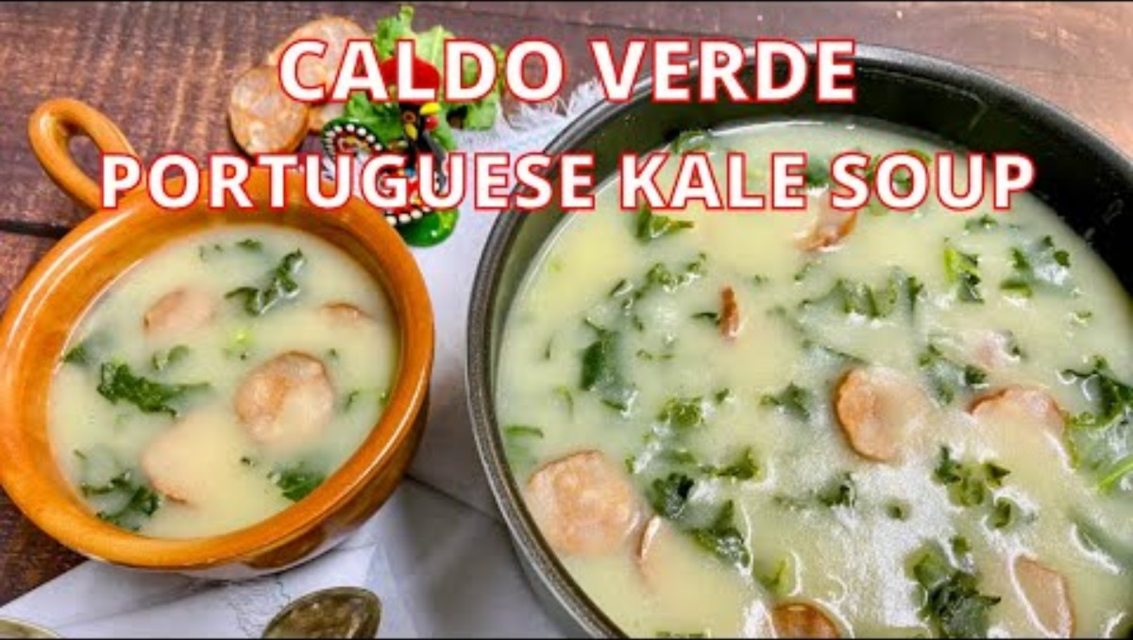
Recept voor Portugese boerenkoolsoep
Dit is een korte video waarin wordt uitgelegd hoe je een heel eenvoudige Portugese boerenkoolsoep kunt bereiden.
Voor een lichtere versie kun je een deel van de aardappelen vervangen door geschilde courgettes.
Boerenkool kan ook worden vervangen door andere donkere bladgroenten, zoals spinazie.
Bron: Fed by Sab.
https://youtu.be/GPw3LQB8agE

Slide 34
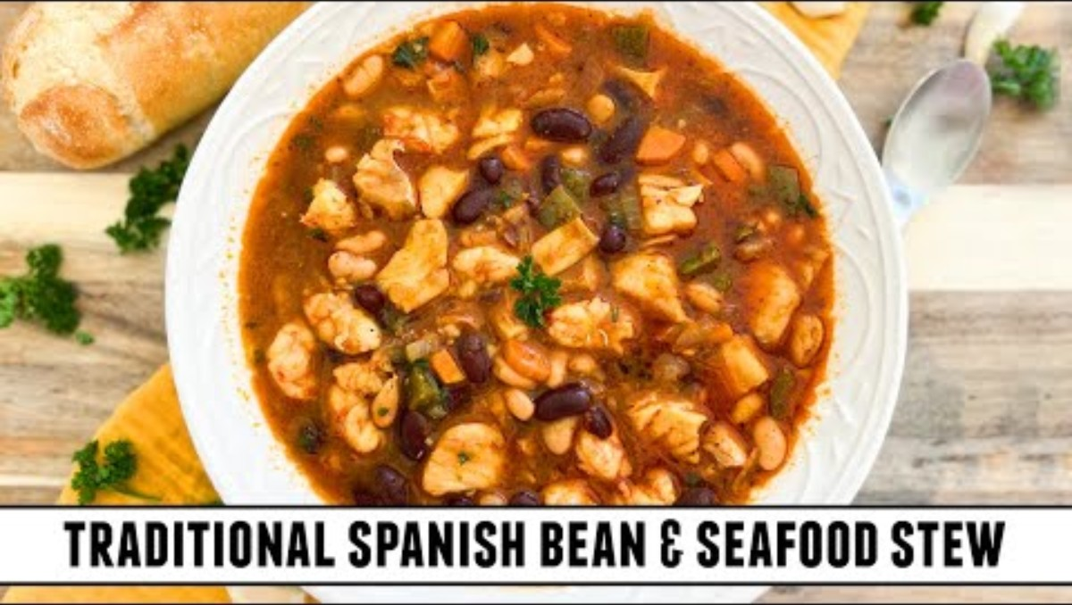
Spaanse bonen met vis
Traditioneel recept voor bonen- en zeevruchtenstoofpot
Deze korte instructievideo laat zien hoe u een gezonde eenpansstoofpot met zeevruchten en groenten kunt bereiden.
Dit recept is bijzonder geschikt voor zeeduivel en garnalen, maar elke stevige witte vissoort kan worden gebruikt.
Het gerecht kan eenvoudig worden aangepast door de hoeveelheid dierlijke eiwitten te verminderen en het aandeel peulvruchten te vergroten, waardoor zowel de voedingsbalans als de duurzaamheid worden verbeterd.
Bron: Spain on a Fork
https://youtu.be/H5fzTL6aOME

Slide 35
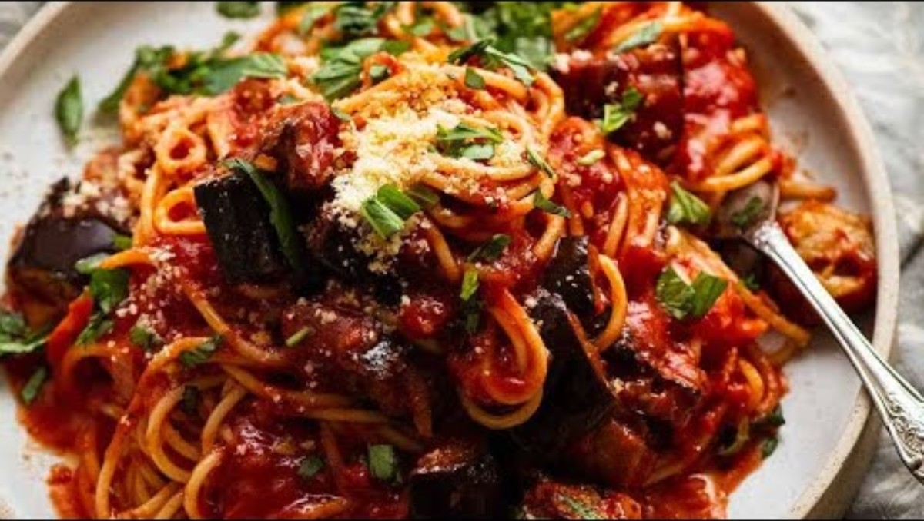
Auberginepasta | Pasta alla norma
Dit is een korte instructievideo waarin wordt getoond hoe je auberginepasta (pasta alla norma) bereidt.
Een eenvoudig, gemakkelijk plantaardig gerecht.
Door volkorenpasta te gebruiken, verhoog je het vezelgehalte en verbeter je de voedingswaarde.
Bron: Recipe Tin Eats
https://youtu.be/pp0vvpkkysE

Slide 36
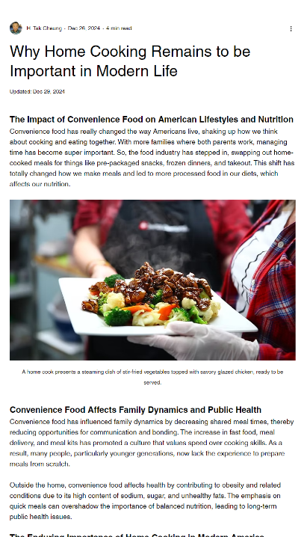
Thuis koken, cultuur en duurzaamheid
Bevordert respect voor ingrediënten en vermindert voedselverspilling.
Ondersteunt duurzame voedselsystemen door bewuste voedselkeuzes.
Versterkt de band tussen voedsel, gebied en identiteit.
Thuis koken versterkt culturele voedingsgewoonten en tradities.
Klik om te lezen
https://www.wokwithtak.com/post/home-cooking-remains-to-be-important-in-modern-life

Slide 37
Oefening voor leerlingen
Oefening 1
Je mesvaardigheden verbeteren
Opdracht:
Probeer enkele courgettes in blokjes van 1 cm te snijden.
Snijd een ui in blokjes op een snijplank.
Probeer een wortel in julienne te snijden.
Verwerk je groenten in een gerecht dat je lekker vindt.
Oefening 2
Probeer een maaltijd te bereiden die je lekker vindt, maar dan gezonder.
Opdracht:
Probeer de eiwitbron te vervangen door een gezondere variant.
Verminder het vet- en natriumgehalte.
Experimenteer met kruiden en specerijen die je lekker vindt.
Noteer je recept voor later.
Oefening 3
Gebruik AI om je te helpen bij het plannen van een maaltijd
Opdracht:
Kijk welke ingrediënten je in je koelkast en voorraadkast hebt staan.
Gebruik de volgende eenvoudige prompt:
"Ik heb de volgende ingrediënten in mijn koelkast en voorraadkast: [noem ze].
Maak een eenvoudig, snel en gezond recept met alleen deze ingrediënten.
Vermeld duidelijke stappen en basis kooktips."

Slide 38
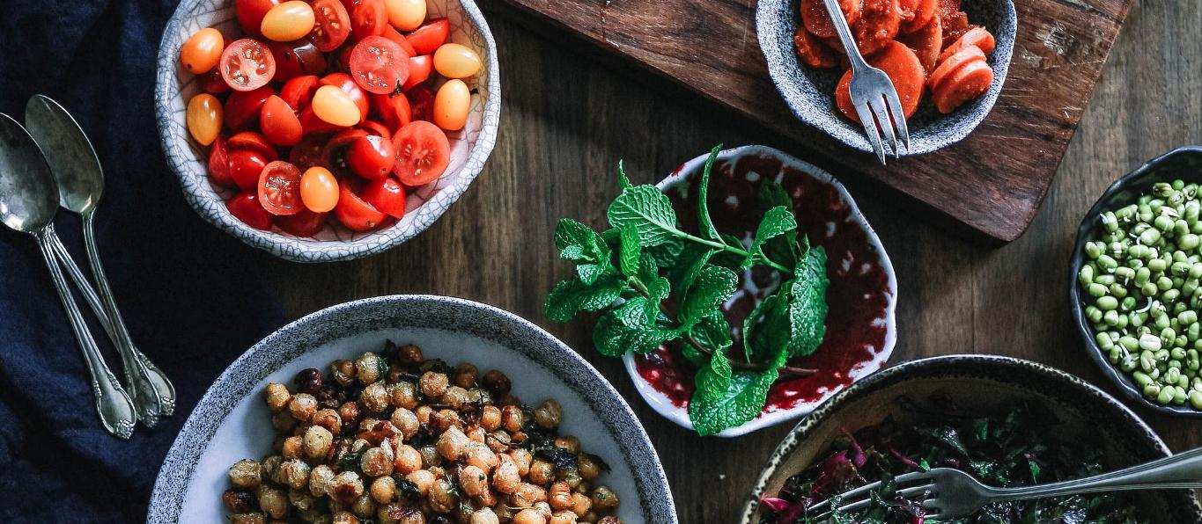
04
VOEDINGSWAARDEMERKING

Slide 39
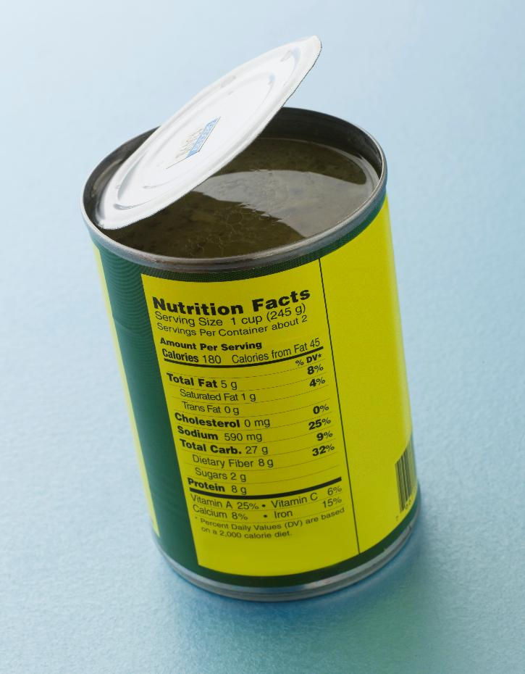
Onderwerp 3 | Voedingswaarde-etikettering
KOP
Het creëren van een voedselomgeving die gezond eten ondersteunt, is essentieel om consumenten in staat te stellen gezondere voedingskeuzes te maken. Een belangrijk onderdeel van een dergelijke omgeving is voedingswaarde-etikettering, die consumenten informatie verschaft over de voedingswaarde van voedingsmiddelen en hen zo helpt beter geïnformeerde aankoop- en consumptiebeslissingen te nemen.

Slide 40
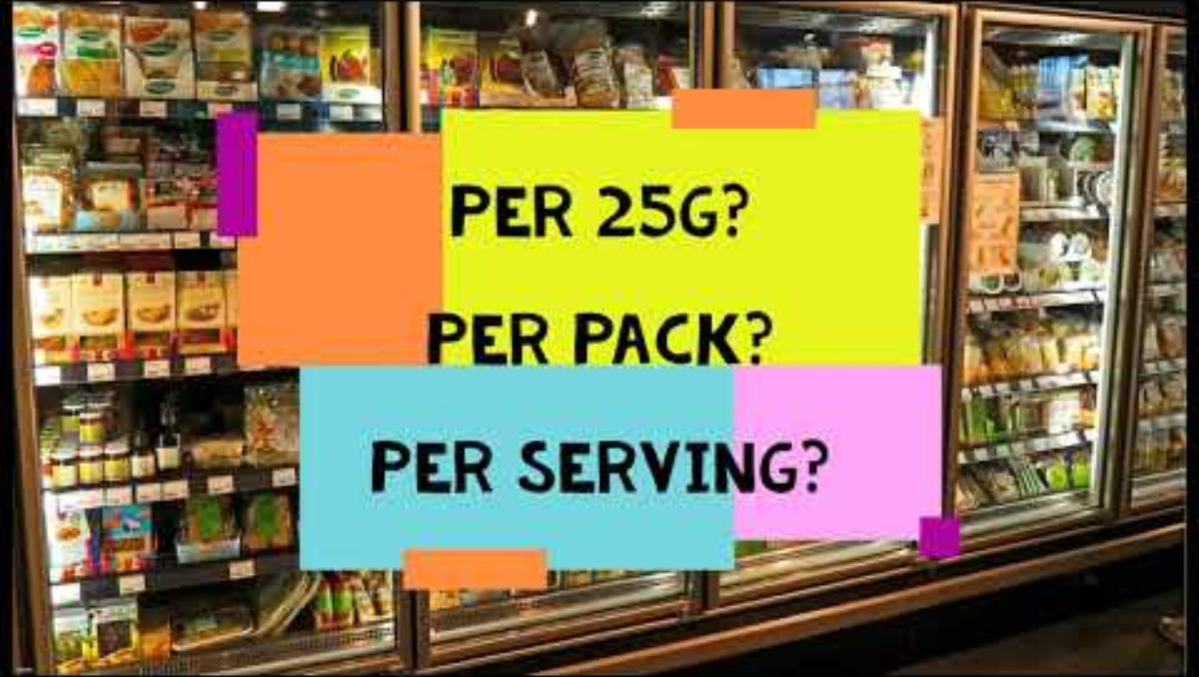
Voedseletiketten begrijpen met NHS Fife
Dit is een korte video waarin enkele verschillende voedseletiketten worden uitgelegd.
Het is een eerste stap om voedseletiketten te begrijpen en te leren welke voedingsmiddelen veel vet, suiker en zout bevatten.
https://youtu.be/1hPg1-bfLYE

Slide 41
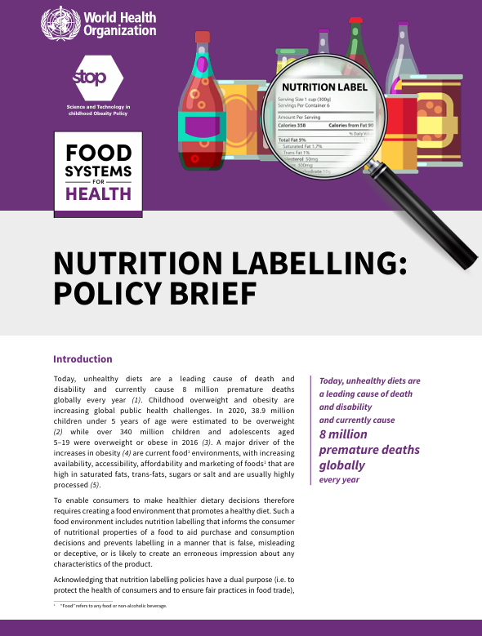
Hoe labels begrijpen?
Deze beleidsnota biedt beleidsmakers, programmamanagers, gezondheidswerkers en belangenbehartigers informatie en opties voor beleid inzake voedingswaarde-etikettering, waaronder beleid inzake ingrediëntenlijsten, voedingswaardeverklaringen, aanvullende voedingsinformatie (bijv. etikettering op de voorkant van de verpakking) en voedings- en gezondheidsclaims.
Klik om te lezen
https://www.who.int/publications/i/item/9789240051324

Slide 42
Voedingswaarde-etikettering – opgenomen elementen
Lijst van ingrediënten
Voedingswaardeverklaringen
Aanvullende voedingsinformatie
Voedings- en gezondheidsclaims

Slide 43
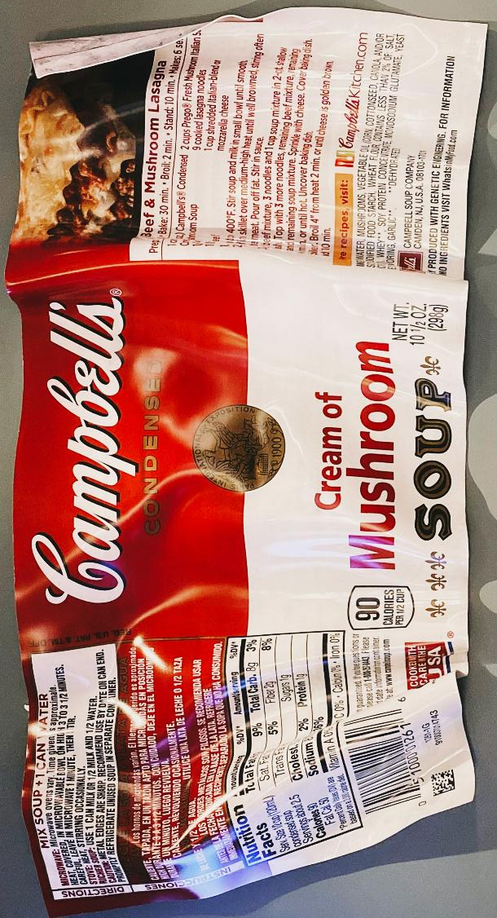

Ingrediëntenlijst
De lijst van ingrediënten is een verplichte vereiste voor het etiket van alle voorverpakte levensmiddelen (met uitzondering van levensmiddelen met één ingrediënt), zoals beschreven in een algemene Codex-norm.
Alle voorverpakte levensmiddelen moeten een lijst van ingrediënten bevatten, in afnemende volgorde van gewicht.
Klik om te lezen
https://www.fao.org/fao-who-codexalimentarius/sh-proxy/fr/?lnk=1&url=https%253A%252F%252Fworkspace.fao.org%252Fsites%252Fcodex%252FStandards%252FCXS%2B1-1985%252FCXS_001e.pdf

Slide 44
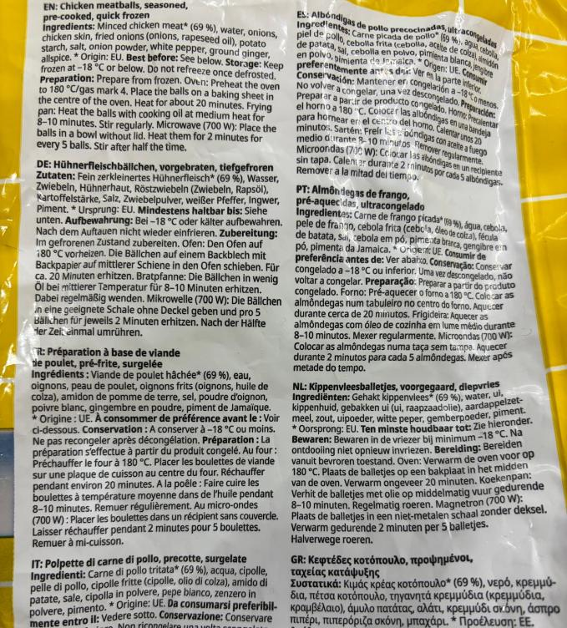


Hoe begrijp je de ingrediëntenlijst?
De factsheet van de Association of UK Dietitians kan consumenten helpen bij het begrijpen van voedseletiketten.
Deze factsheet is bedoeld om u te helpen de voedingsinformatie op voedseletiketten te begrijpen en te gebruiken.
https://www.bda.uk.com/resource/food-labelling-nutrition-information.html

Slide 45
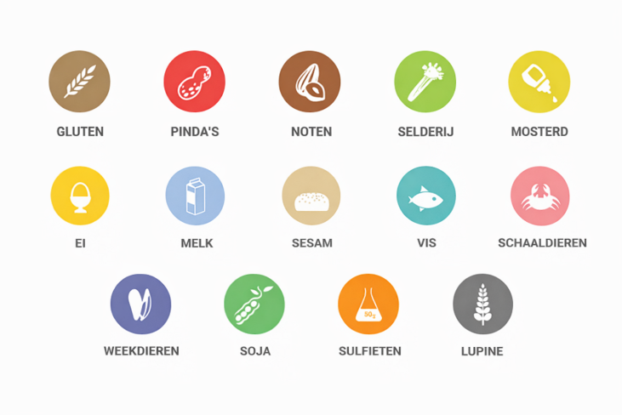
Hoe begrijp je de ingrediëntenlijst?
Het is belangrijk dat mensen met voedselallergieën over alle informatie beschikken die ze nodig hebben om snel te kunnen beslissen of een voedingsmiddel voor hen geschikt is om te eten. Er zijn etiketteringswetten van kracht om het voor u gemakkelijker te maken om te controleren wat er in producten zit.
Er zijn 14 veelvoorkomende allergenen die, wanneer ze in een voorverpakt product aanwezig zijn, duidelijk moeten worden benadrukt in de ingrediëntenlijst, zodat ze opvallen ten opzichte van de andere ingrediënten. Ze kunnen worden gemarkeerd, onderstreept, vetgedrukt of cursief, in verschillende kleuren of in HOOFDLETTERS.
https://www.efsa.europa.eu/en/safe2eat/food-allergens

Slide 46
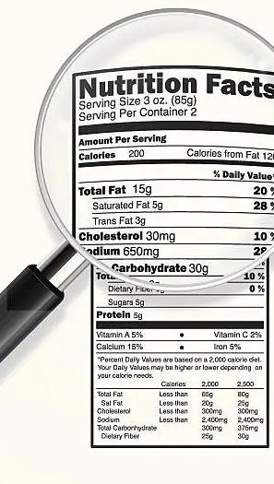
Voedingswaarde-informatie
Voedingswaardevermeldingen zijn verplicht voor alle voorverpakte levensmiddelen. De vermelding van het volgende is verplicht:
▶ energiewaarde
▶ eiwitten
▶ koolhydraten
▶ vet
▶ verzadigd vet
▶ natrium
▶ totale suikers

Slide 47
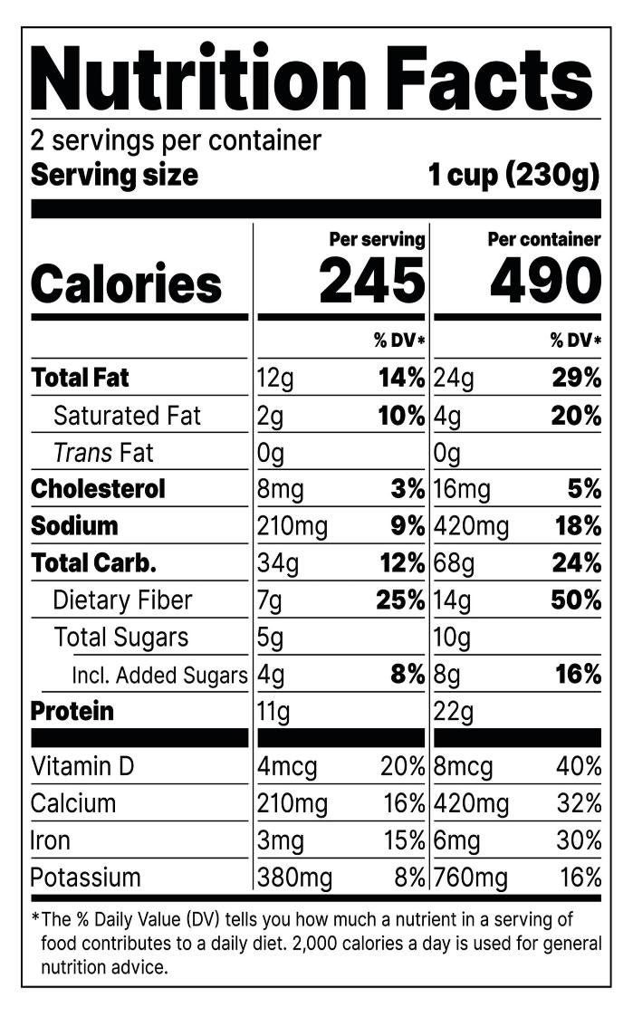
Aanvullende voedingsinformatie
Aanvullende voedingsinformatie, waaronder etikettering op de voorkant van de verpakking, is bedoeld om "het begrip van de consument over de voedingswaarde van hun voedsel te vergroten en te helpen bij het interpreteren van de voedingswaardeverklaring".
Het kan een algemene samenvattende score geven van de gezondheid van een levensmiddel of consumenten informeren over hoge gehaltes aan zorgwekkende voedingsstoffen.

Slide 48
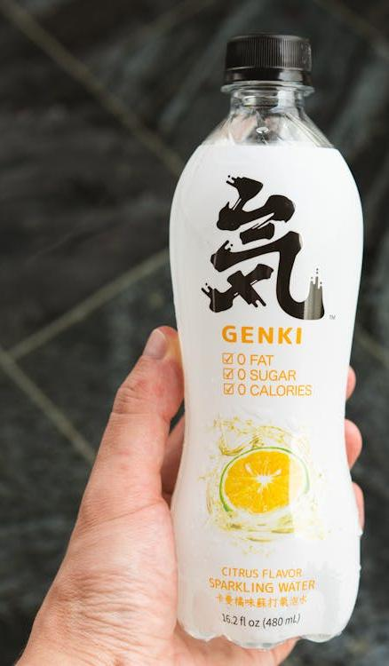
Voedings- en gezondheidsclaims
"Voedingsclaims moeten in overeenstemming zijn met het nationale voedingsbeleid en dat beleid ondersteunen".
Codex heeft voorwaarden vastgesteld waarbij een voedingswaardeclaim voor "laag", "vrij" of "zeer laag" niet mag worden overschreden voor energie, vet, verzadigd vet, cholesterol, suikers en natrium. Zo mogen vaste voedingsmiddelen waarin het gehalte aan verzadigde vetten niet hoger is dan 1,5 g per 100 g, worden geëtiketteerd met de claim "laag" aan verzadigde vetten. Of vaste voedingsmiddelen waarin het gehalte aan suikers niet hoger is dan 0,5 g per 100 g, mogen worden geëtiketteerd met de claim "vrij". Belangrijk is dat geen enkele claim misleidend of bedrieglijk mag zijn.

Slide 49

Voedingsetiketten lezen
In deze video legt diëtiste Margaret Brum uit waarom u voedingsetiketten moet gebruiken om weloverwogen voedingskeuzes te maken.
https://youtu.be/uEjP8wXxKNA

Slide 50
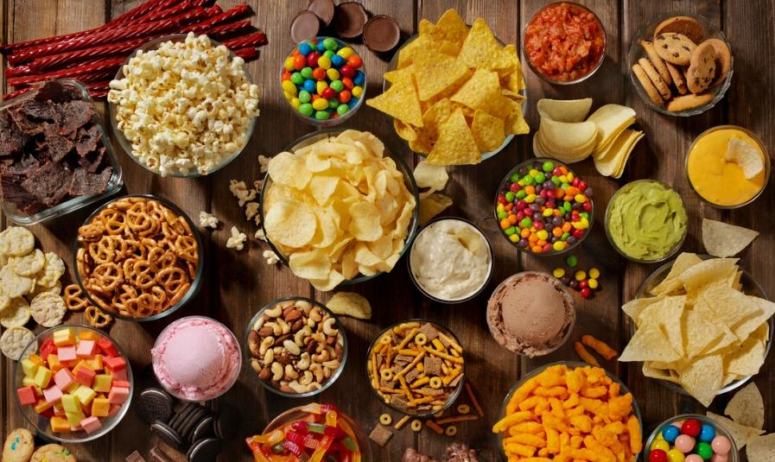
Ultraverwerkte voedingsmiddelen zijn industriële formuleringen die volledig of grotendeels bestaan uit stoffen die uit voedingsmiddelen worden gewonnen (oliën, vetten, suiker, zetmeel en eiwitten), afkomstig zijn van voedingsbestanddelen (gehydrogeneerde vetten en gemodificeerd zetmeel) of in laboratoria worden gesynthetiseerd uit voedingssubstraten of andere organische bronnen (smaakversterkers, kleurstoffen en verschillende levensmiddelenadditieven die worden gebruikt om het product extra smakelijk te maken).
Carlos Monteiro

Slide 51

Hoe herken je een ultraverwerkt voedingsmiddel?
Een praktische manier om een ultraverwerkt product te herkennen, is door te controleren of de ingrediëntenlijst ten minste één item bevat dat kenmerkend is voor de NOVA-groep van ultraverwerkte voedingsmiddelen:
ofwel voedingsmiddelen die nooit of zelden in de keuken worden gebruikt (zoals fructoserijke glucosestroop, gehydrogeneerde of geïnteresterificeerde oliën en gehydrolyseerde eiwitten),
of categorieën additieven die zijn ontworpen om het eindproduct smakelijker of aantrekkelijker te maken (zoals aroma's, smaakversterkers, kleurstoffen, emulgatoren, emulgerende zouten, zoetstoffen, verdikkingsmiddelen en antischuimmiddelen, vulstoffen, koolzuurhoudende stoffen, schuimmiddelen, geleermiddelen en glansmiddelen).

Slide 52
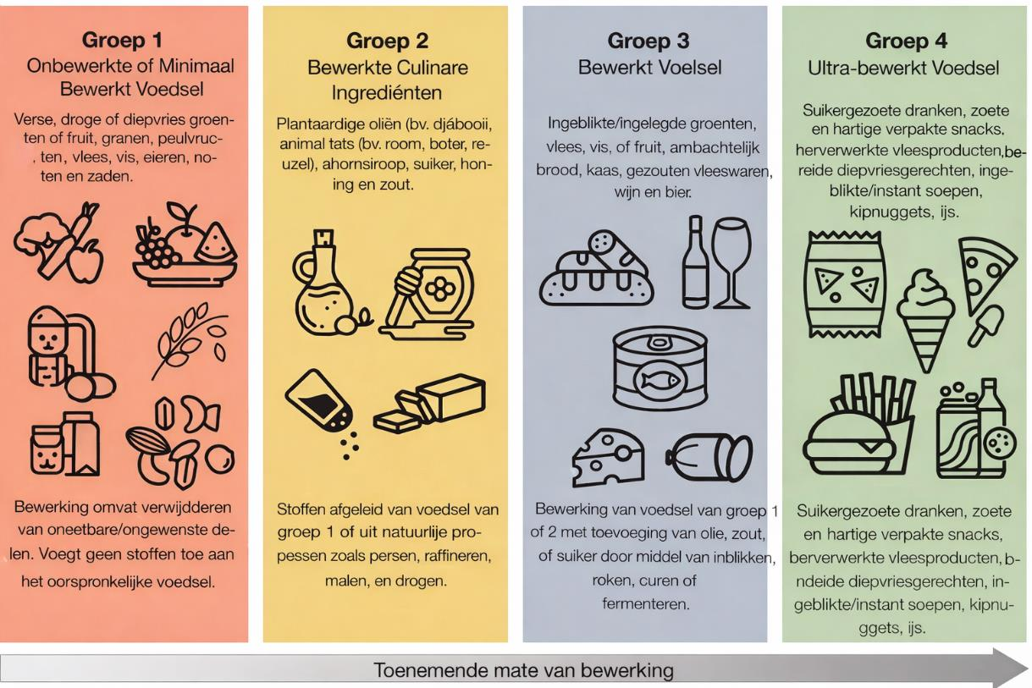
Hoe herken je een ultraverwerkt voedingsmiddel?
Crimarco, Anthony & Landry, Matthew & Gardner, Christopher. (2021). Ultraverwerkte voedingsmiddelen, gewichtstoename en risico op comorbiditeit. Current Obesity Reports. 11. 1-13. 10.1007/s13679-021-00460-y.

Slide 53
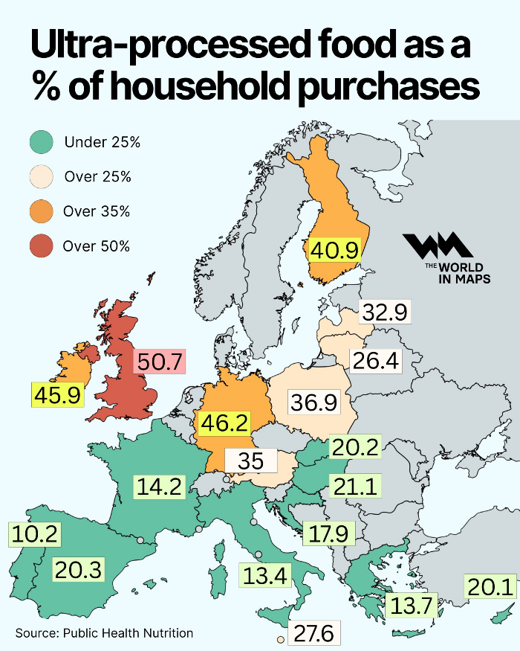
Ultraverwerkte voedingsmiddelen en gezondheid
Ultraverwerkte voedingsmiddelen als % van de aankopen van huishoudens
Meer dan de helft van de energie (calorieën) die een gemiddelde persoon in het Verenigd Koninkrijk eet en drinkt, is afkomstig van ultraverwerkte voedingsmiddelen. Dat is misschien niet verrassend, aangezien ze gemakkelijk en aantrekkelijk zijn en er veel reclame voor wordt gemaakt. Maar onderzoekers hebben aangetoond dat ultraverwerkte voedingsmiddelen onze gezondheid kunnen beïnvloeden.
Ultraverwerkte voedingsmiddelen (UPF's) worden in verband gebracht met een hoger risico op het metabool syndroom (MetS), een cluster van aandoeningen waaronder hoge bloeddruk, hoge bloedsuikerspiegel, overtollig buikvet en abnormale cholesterolwaarden.
Monteiro CA, et al. Beschikbaarheid van ultraverwerkte voedingsmiddelen in huishoudens en obesitas in negentien Europese landen. Public Health Nutr. 2018 jan;21(1):18-26.

Slide 54
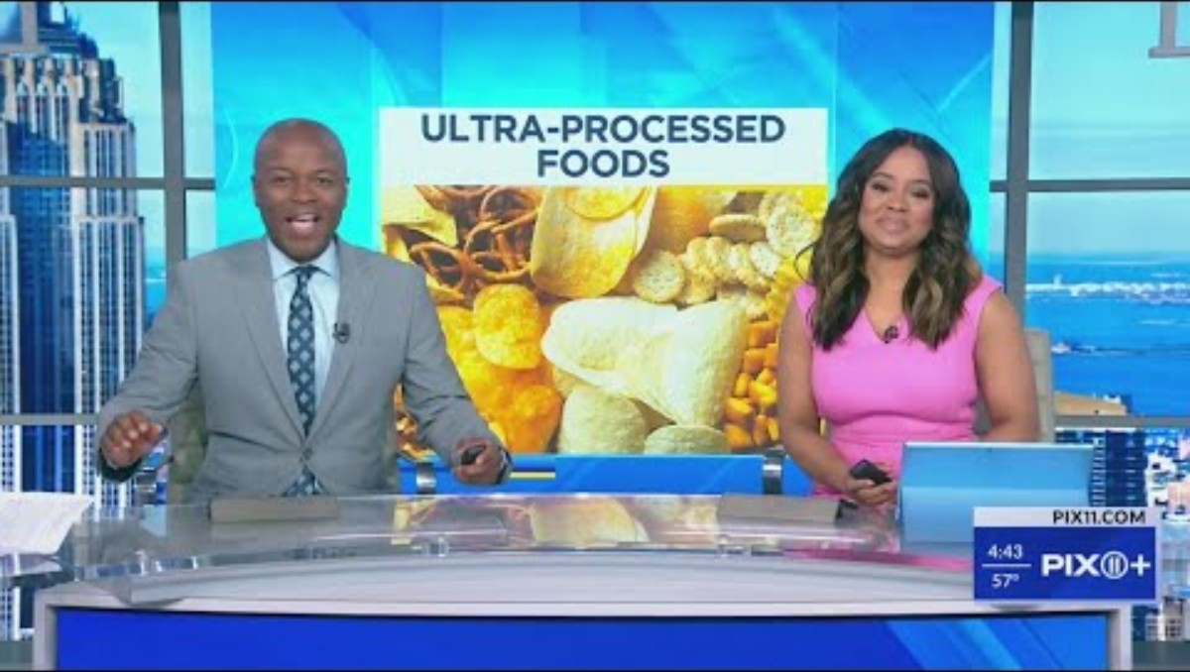
Gezondheidsrisico's van ultraverwerkte voedingsmiddelen
In deze video legt Dra Deena Adimoolam uit dat de consumptie van ultraverwerkte voedingsmiddelen in verband wordt gebracht met meer dan 30 gezondheidsrisico's.
https://youtu.be/rVUkg1veyWo

Slide 55
Oefening voor leerlingen
Oefening 1
Je kennis van voedingswaarde-etikettering verbeteren
Opdracht:
Kies drie verschillende voedingsmiddelen met de volgende voedingsclaims:
  "Vetarm"
  "Geen toegevoegde suikers"
  "Bron van eiwitten"
Controleer of de ingrediëntenlijst en de voedingswaarde-informatie deze claims ondersteunen.
Oefening 2
Analyseren en uitleggen van voedings- en gezondheidsclaims
Opdracht
Analyseer op basis van de opgedane kennis over ultraverwerkte voedingsmiddelen dezelfde voedingsmiddelen die in oefening 1 zijn gekozen. Bepaal of ze als ultraverwerkt voedingsmiddel moeten worden geclassificeerd.

Slide 56
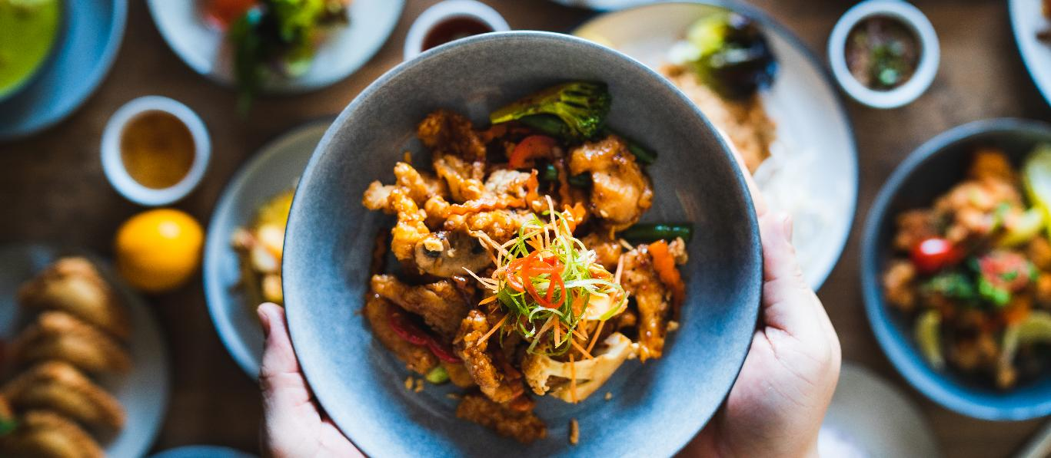
05
CONCLUSIE

Slide 57
Voedingsgeletterdheid als basis voor welzijn
Voedingsgeletterdheid is een belangrijke levensvaardigheid die mensen in staat stelt om weloverwogen, bewuste en gezondere voedingskeuzes te maken.
Door inzicht te krijgen in gezonde voedingspatronen, thuis kook- en gezonde kookvaardigheden te ontwikkelen en voedingsetiketten te kunnen interpreteren, zijn leerlingen beter toegerust om hun persoonlijk welzijn te ondersteunen en tegelijkertijd de consumptie van ultraverwerkte voedingsmiddelen te verminderen.
Deze module benadrukt dat dagelijkse voedingskeuzes niet alleen individuele handelingen zijn, maar ook bijdragen aan de bredere volksgezondheid, culturele continuïteit en duurzaamheid.
Het versterken van voedselgeletterdheid draagt bij aan gezondere mensen, veerkrachtigere voedselpraktijken en een duurzamere voedseltoekomst.

Slide 58
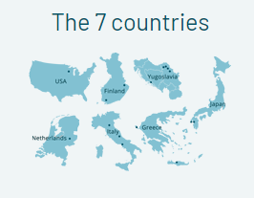


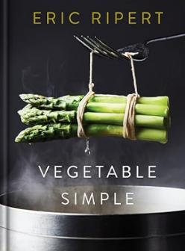
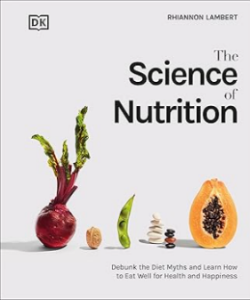
WILT U MEER WETEN?
Website: Seven Countries Study
YouTube: Mediterranean Living
YouTube: America’s Test Kitchen
Boek: Vegetable Simple: A Cookbook – Eric Ripert
Boek: The Science of Nutrition: Debunk the Diet Myths and Learn How to Eat Responsibly for Health and Happiness – Rhiannon Lambert

Slide 59
BEDANKT
Volg onze reis
www.foodecocultureedu.eu
Notes:
59

